Slide 1






Nhiệt liệt chào mừng các thầy cô giáo
Về dự Hội thi giáo viên dạy giỏi cấp huyện
Năm học: 2023 - 2024
Giáo viên: Vũ Thị Xuân
Trường: Tiểu học Tứ Cường

Slide 2



Slide 3
Thứ tư ngày 15 tháng 11 năm 2023
Luyện từ và câu
Đại từ xưng hô (Trang 104)

Slide 4


Slide 5
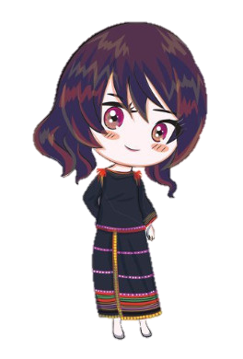
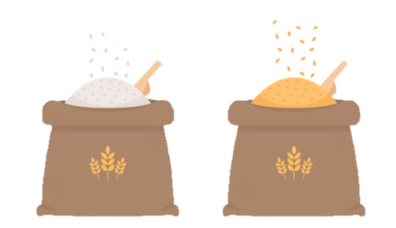
Ngày xưa có cô Hơ Bia đẹp nhưng rất lười, lại không biết yêu quý cơm gạo. Một hôm, Hơ Bia ăn cơm để cơm đổ vãi lung tung. Thấy vậy, cơm hỏi :
- Chị đẹp là nhờ cơm gạo, sao chị khinh rẻ chúng tôi thế?
Hơ Bia giận dữ :
- Ta đẹp là do công cha công mẹ, chứ đâu nhờ các ngươi.
Nghe nói vậy, thóc gạo tức lắm. Đêm khuya, chúng rủ
nhau bỏ cả vào rừng.
Theo Truyện cổ Ê-đê

Slide 6
Ngày xưa có cô Hơ Bia đẹp nhưng rất lười, lại không biết yêu quý cơm gạo. Một hôm, Hơ Bia ăn cơm để cơm đổ vãi lung tung. Thấy vậy, cơm hỏi :
- Chị đẹp là nhờ cơm gạo, sao chị khinh rẻ chúng tôi thế?
Hơ Bia giận dữ :
- Ta đẹp là do công cha công mẹ, chứ đâu nhờ các ngươi.
Nghe nói vậy, thóc gạo tức lắm. Đêm khuya, chúng rủ
nhau bỏ cả vào rừng.
Theo Truyện cổ Ê-đê

Slide 7
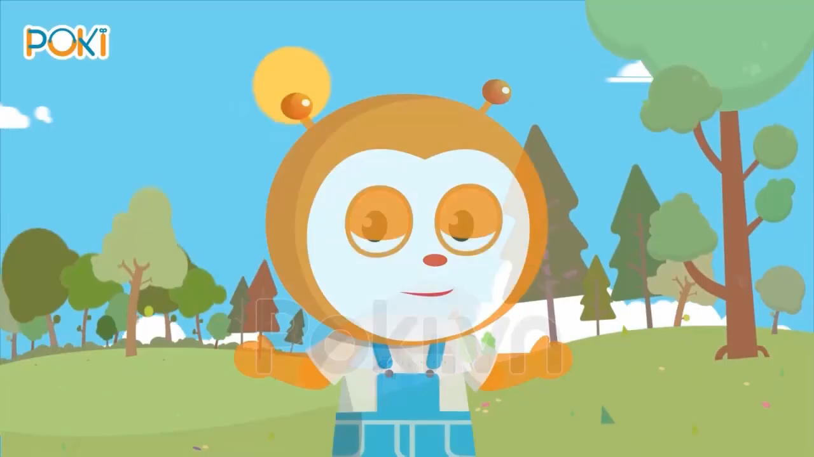

Slide 8

Đọc đoạn văn sau và cho biết, trong những từ được in đậm:
1. Những từ nào chỉ người nói?
2. Những từ nào chỉ người nghe?
3. Những từ nào chỉ người hay vật được nhắc tới?

Slide 9
Từ chỉ người nói | Từ chỉ người nghe | Từ chỉ người hay vật được nhắc đến
ta, chúng tôi
chị, các ngươi
chúng

Slide 10
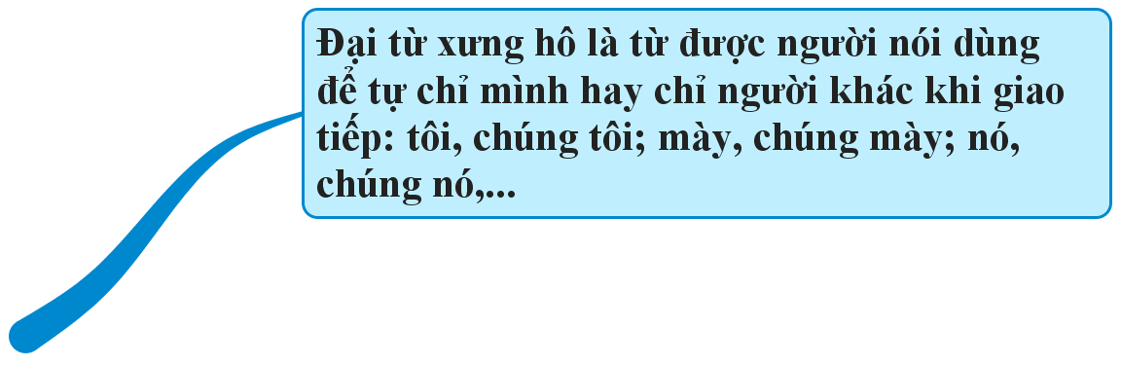
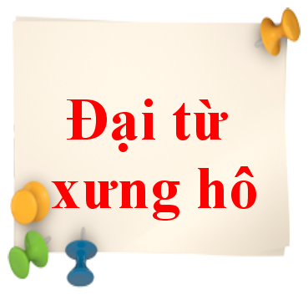

Slide 11
Ngày xưa có cô Hơ Bia đẹp nhưng rất lười, lại không biết yêu quý cơm gạo. Một hôm, Hơ Bia ăn cơm để cơm đổ vãi lung tung. Thấy vậy, cơm hỏi :
- Chị đẹp là nhờ cơm gạo, sao chị khinh rẻ chúng tôi thế?
Hơ Bia giận dữ :
- Ta đẹp là do công cha công mẹ, chứ đâu nhờ các ngươi.
Nghe nói vậy, thóc gạo tức lắm. Đêm khuya, chúng rủ
nhau bỏ cả vào rừng.
Theo Truyện cổ Ê-đê

Slide 12
- Chị đẹp là nhờ cơm gạo, sao chị khinh rẻ chúng tôi thế?
- Ta đẹp là do công cha công mẹ, chứ đâu nhờ các ngươi.

Slide 13
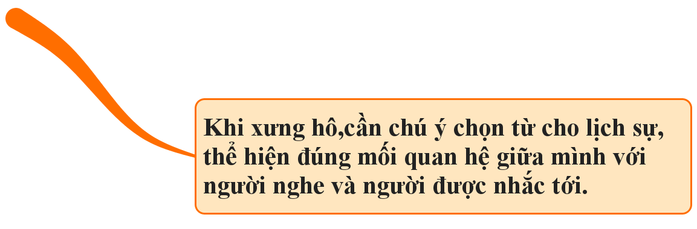

Slide 14
Đối tượng | Gọi là | Tự xưng
Thầy, cô
Bố, mẹ
Anh, chị
Em
Bạn bè
Thầy, cô
Em (con)
Bố, ba, thầy, tía,…
Con
Mẹ, má, bầm, mạ, mế, u,…
Anh, chị,…
Em
Em
Anh, chị,…
Cậu, bạn,…
Tớ, mình,…

Slide 15


Slide 16
Ví dụ:
Từ bố trong câu nào là đại từ xưng hô?
a) Bố em đang đọc sách.
b) Con cầm giúp bố cái kính này!

Slide 17
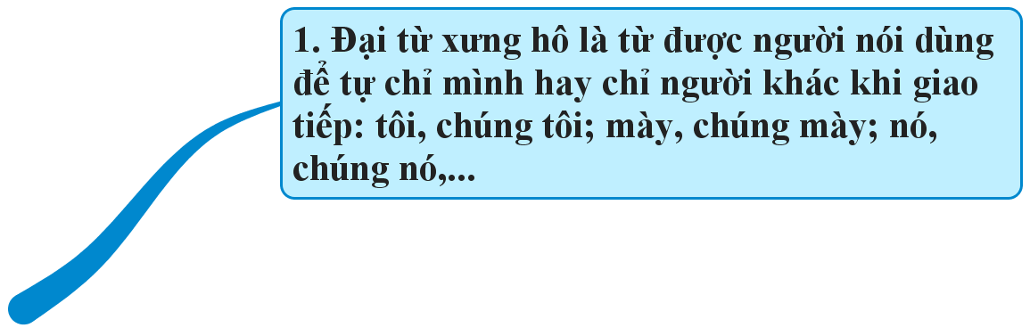
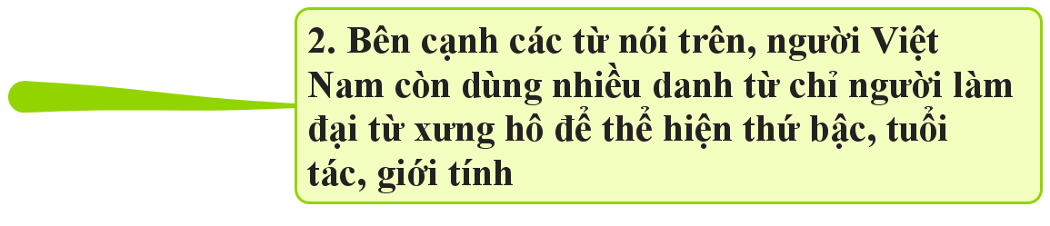
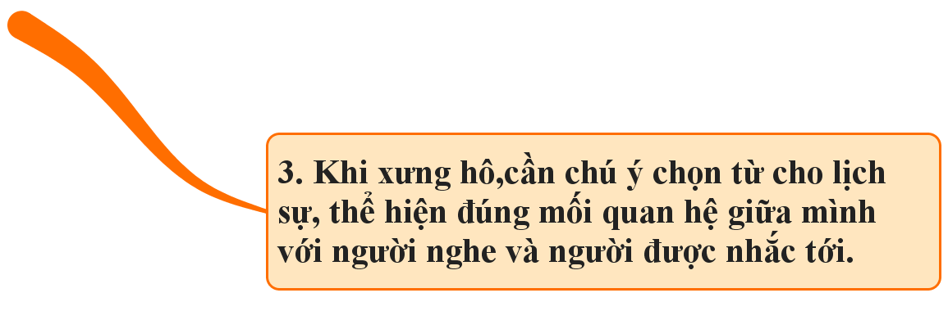

Slide 18
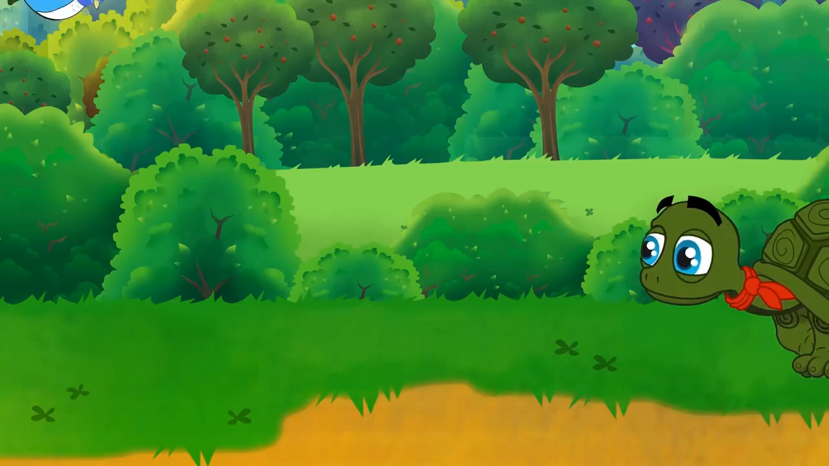

Slide 19
Bài 1: Tìm các đại từ xưng hô và nhận xét về thái độ,
tình cảm của nhân vật khi dùng mỗi đại từ trong đoạn văn sau:
Trời mùa thu mát mẻ. Trên bờ sông, một con rùa đang cố sức tập chạy. Một con thỏ thấy thế liền mỉa mai:
- Đã gọi là chậm như rùa mà cũng đòi tập chạy à !
Rùa đáp:
- Anh đừng giễu tôi ! Anh với tôi thử chạy thi coi ai hơn !
Thỏ ngạc nhiên:
- Rùa mà dám chạy thi với thỏ sao ? Ta chấp chú em một nửa đường đó.

Slide 20
Phiếu bài tập:
+Thỏ xưng là:……. gọi rùa là:……….. Thái độ:………….
+ Rùa xưng là:…….. gọi thỏ là:.………. Thái độ:………….

Slide 21
Phiếu bài tập:
ta
kiêu ngạo, mỉa mai
+Thỏ xưng là: gọi rùa là: Thái độ:
+ Rùa xưng là: gọi thỏ là: Thái độ:
chú em
tôi
anh
khiêm tốn, tôn trọng

Slide 22
Bài 2: Chọn các đại từ xưng hô: tôi, nó, chúng ta thích hợp với mỗi chỗ trống:
Bồ Chao hốt hoảng kể với các bạn:
- và Tu Hú đang bay dọc một con sông lớn, chợt Tu Hú gọi: “Kìa, cái trụ chống trời.” ngước nhìn lên. Trước mắt là những ống thép dọc ngang nối nhau chạy vút tận mây xanh. tựa như một cái cầu xe lửa đồ sộ không phải bắc ngang sông, mà dựng đứng trên trời cao.
-
Thấy vậy, Bồ Các mới à lên một tiếng rồi thong thả nói:
- cũng từng bay qua cái trụ đó. cao hơn tất cả những ống khói, những trụ buồm, cột điện mà thường gặp. Đó là trụ điện cao thế mới được xây dựng.
Mọi người hiểu rõ sự thực, sung sướng thở phào. Ai nấy cười to vì thấy Bồ Chao đã quá sợ sệt.

Slide 23


Slide 24
Bài 2: Chọn các đại từ xưng hô: tôi, nó, chúng ta thích hợp với mỗi chỗ trống:
Bồ Chao hốt hoảng kể với các bạn:
- và Tu Hú đang bay dọc một con sông lớn, chợt Tu Hú gọi: “Kìa, cái trụ chống trời.” ngước nhìn lên. Trước mắt là những ống thép dọc ngang nối nhau chạy vút tận mây xanh. tựa như một cái cầu xe lửa đồ sộ không phải bắc ngang sông, mà dựng đứng trên trời cao.
Tôi
Tôi
Nó
Thấy vậy, Bồ Các mới à lên một tiếng rồi thong thả nói:
Tôi
Nó
- cũng từng bay qua cái trụ đó. cao hơn tất cả những ống khói, những trụ buồm, cột điện mà thường gặp. Đó là trụ điện cao thế mới được xây dựng.
chúng ta
Mọi người hiểu rõ sự thực, sung sướng thở phào . Ai nấy cười to vì thấy Bồ Chao đã quá sợ sệt.

Slide 25
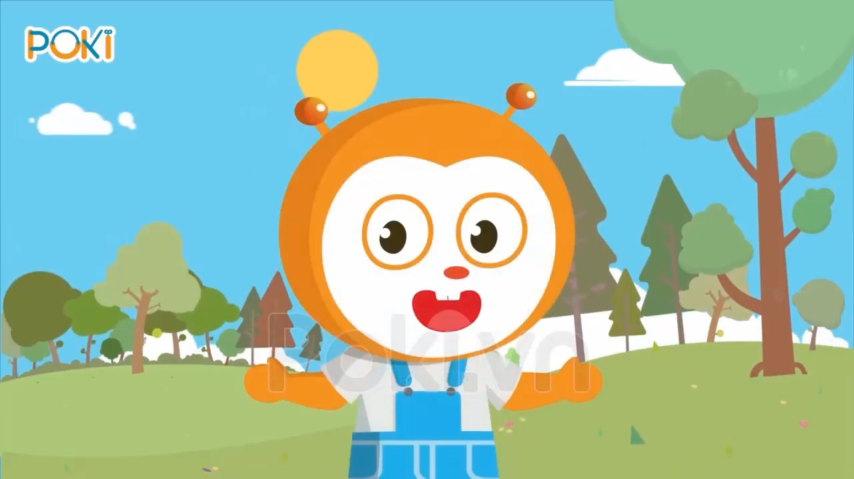

Slide 26



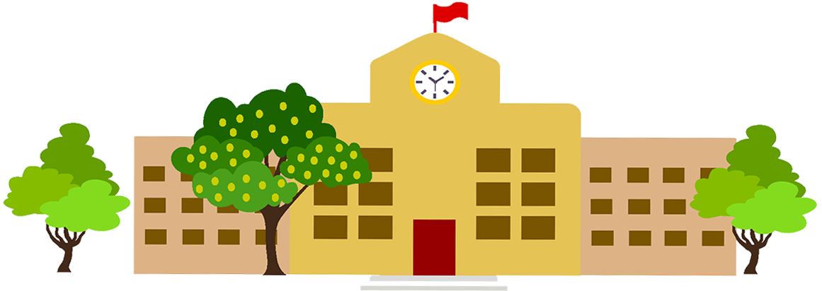







CẢM ƠN QUÝ THẦY CÔ VÀ CÁC BẠN HỌC SINH

